Slide 1
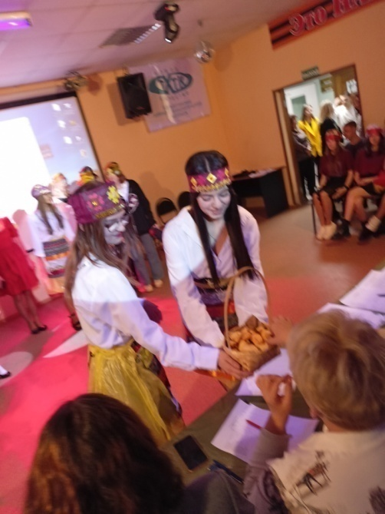
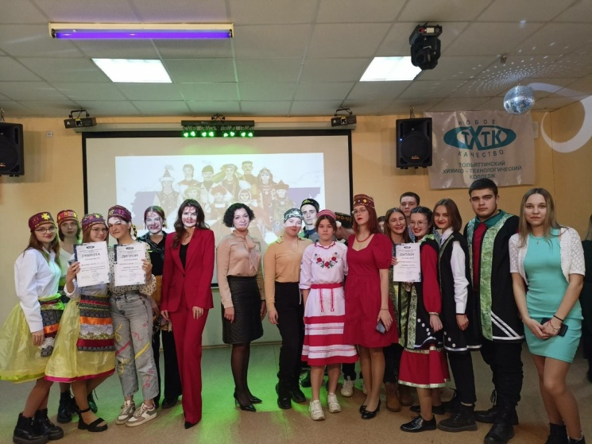
ГБПОУ СО «Тольяттинский химико-технологический колледж»
Методическая разработка классного часа
Тема: «Межэтническая толерантность – источник мира»
______________________________________
Автор проекта: преподаватель ГБПОУ СО «ТХТК»,
Бахарева Анна Евгеньевна

Slide 7
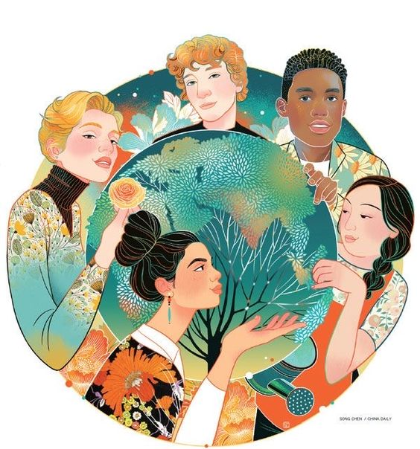
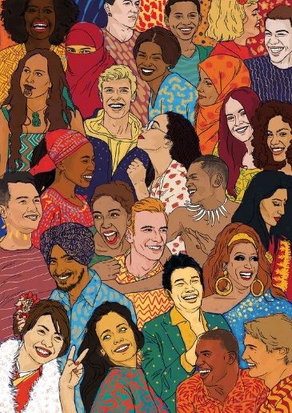
Ход классного часа
Вступительная часть
Эвристическая беседа
(вопросно-ответная форма помогает привлечь обучающихся к беседе)
Вопросы:
Ребята, какие народы, проживающие на территории нашей страны, вы можете мне назвать?
Что необходимо для поддержания мира и порядка в стране, где живёт такое большое количество разных народов?
Давайте попробуем сформулировать, что в вашем представлении обозначает понятие «толерантность»?
Работа со словарём
формулировка понятия «межэтническая толерантность»

Slide 11
Ход классного часа
Обсуждение отрывков из фильмов
Отрывок из к/ф «Шоколад» 2000 г. (режиссер: Лассе Халльстрём).
Фильм снят по мотивам книги Джоанн Харрис.

Slide 12
Ход классного часа
Отрывок из к/ф «Мальчик в полосатой пижаме» 2008 г. (режиссер: Марк Херман).
Фильм снят по мотивам книги Джона Бойна.

Slide 13
Ход классного часа
Отрывок из к/ф «В бой идут одни старики» (1974г.)
Режиссёр: Л.Ф. Быков

Slide 16
Выводы
Работа со словарём способствует формированию ОК.02 Осуществлять поиск, анализ и интерпретацию информации...
Игра «Народы Самарской области» направлена на формирование ОК.04 Работать в коллективе и команде…
Вопросно-ответная форма проведения классного часа направлена на формирование ОК.05 Осуществлять устную и письменную коммуникацию на государственном языке…
Просмотр отрывков из к.ф. проводится с целью достижения личностных результатов: ЛР 01. Российскую гражданскую идентичность, патриотизм, уважение к своему народу….; ЛР 02. Гражданскую позицию как активного и ответственного члена российского общества…..осознанно принимающего традиционные национальные и общечеловеческие гуманистические и демократические ценности; ЛР 04. ….осознание своего места в поликультурном мире; ЛР 06. Толерантное сознание и поведение в поликультурном мире, готовность и способность вести диалог с другими людьми, достигать в нем взаимопонимания, находить общие цели и сотрудничать для их достижения, способность противостоять идеологии экстремизма, национализма, ксенофобии, дискриминации по социальным, религиозным, расовым, национальным признакам и другим негативным социальным явлениям.

Slide 17
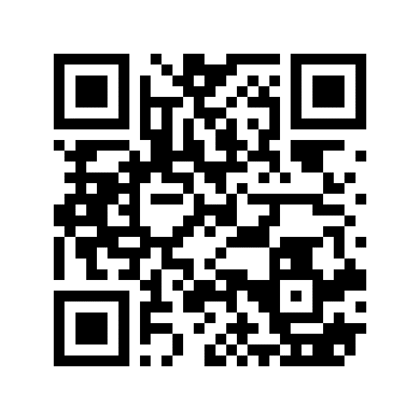
Спасибо за внимание!
Автор:
Бахарева Анна Евгеньевна,
преподаватель ГБПОУ СО «ТХТК»
e-mail: thtt@edu.tgl.ru
https://tohitek.ru/college-information/

